Slide 1

Wyzwania dla katechezy w Polsce w nowych realiach społecznych i edukacyjnych
ks. dr Łukasz Simiński
Siedlce, 30 sierpnia 2025 r.

Slide 2

Wprowadzenie
Jak głosić Ewangelię młodym ludziom we współczesnej Polsce, w świecie, który zmienia się szybciej, niż jesteśmy w stanie to przewidzieć?
Lekcja religii to nie jest zwykły przedmiot szkolny. To spotkanie – ucznia z orędziem Ewangelii, z doświadczeniem Kościoła, ale też z żywym świadectwem wiary, którym jesteście Wy, drodzy katecheci.

Slide 3

Aktualne realia katechezy w Polsce
Trzy najważniejsze kwestie:
Sekularyzacja
Świat cyfrowy
Zmiany przepisów
Postępujący proces odchodzenia od wartości religijnych w społeczeństwie polskim
Nowe technologie i media społecznościowe zmieniające sposób komunikacji i uczenia się
Nowe regulacje prawa oświatowego wprowadzane w latach 2024-2025

Slide 4

Czas nadziei – perspektywa wiary
Z Ewangelii wg św. Jana:
Jeżeli Mnie prześladowali, to i was będą prześladować. Jeżeli moje słowo zachowali, to i wasze będą zachowywać. (J 15, 20)

Slide 5

Rola katechety według Dyrektorium
Dyrektorium o katechizacji (DoK 113) przypomina:
Mocą chrztu i bierzmowania, we współpracy z nauczaniem Chrystusa oraz jako sługa działania Ducha Świętego, katecheta jest:
Świadkiem wiary i strażnikiem
pamięci o Bogu
Nauczycielem i mistagogiem
Towarzyszem i wychowawcą

Slide 6
Istota katechezy
Misja Kościoła
Świadectwo życia
Inicjacja w wiarę
Katecheza to istotny element misji Kościoła, a nie fakultatywna działalność
Katecheta to świadek – jego życie często mówi głośniej niż wszystkie podręczniki
Katecheza nie może być biernym przekazem wiedzy – to inicjacja w życie wiary
Nawet jeśli frekwencja spada, nawet jeśli uczniowie ziewają na lekcji – Twoja obecność w szkole jest znakiem nadziei.
To Bóg działa – a my jesteśmy narzędziami.

Slide 7






Konkrety i propozycje działań
Budowanie relacji
Współpraca
Nowy język przekazu
Formacja osobista katechety
Bycie świadkiem i przewodnikiem

Slide 8

Misja niesienia nadziei
Wasza obecność w szkole, wśród młodych, jest świadectwem nadziei.
Macie misję niezastąpioną – misję niesienia nadziei.

Slide 9
Praktyczne wskazania
Dostosowanie programów nauczania religii do zmian w edukacji
W roku szkolnym 2025/2026 nadal będzie obowiązywała podstawa programowa z 2018 roku i opracowane zgodnie z tym dokumentem programy nauczania religii rzymskokatolickiej oraz podręczniki do nauki religii.
Doboru tematów należy dokonać zgodnie z wytycznymi zawartymi w Komunikacie Komisji Wychowania Katolickiego KEP
Nauczycieli religii, którzy pracują w danej szkole i prowadzą zajęcia w klasach na tym samym etapie edukacyjnym zobowiązuje się do wspólnego ustalenia zakresu treści – wymagań szczegółowych z zachowaniem struktury obowiązującego programu nauczania religii i zgodnych z nim podręczników do nauki religii.

Slide 10
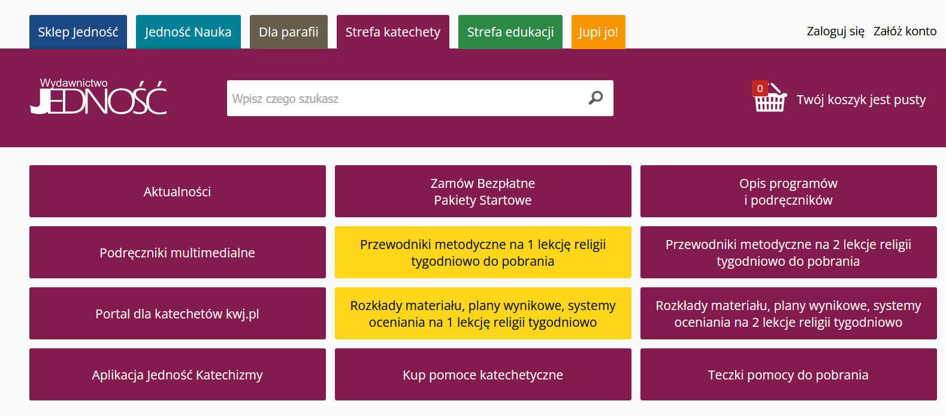
Dostosowanie programów nauczania religii do zmian w edukacji

Slide 11

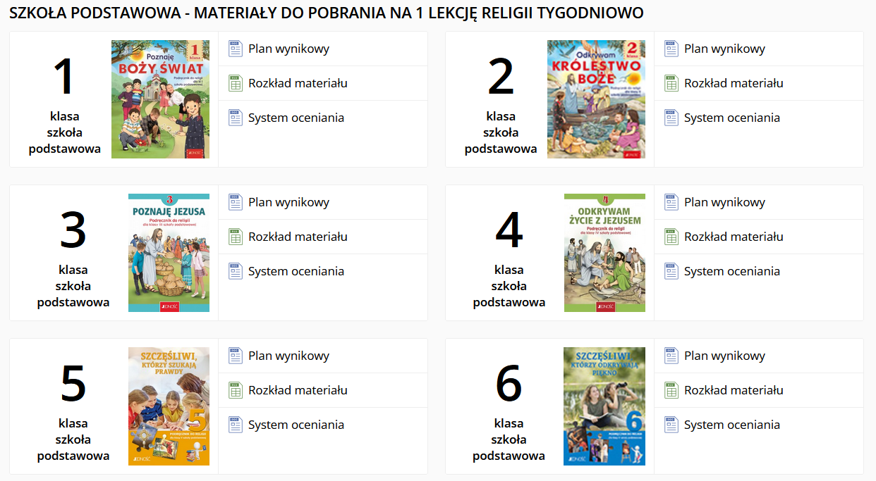

Dostosowanie programów nauczania religii do zmian w edukacji

Slide 12



Pomoce katechetyczne

